Slide 1
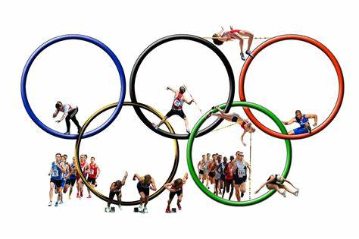
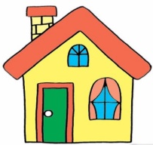
Avril 2024
8 | 9 | 10 | 11 | 12 | 13 | 14 | 15 | 16 | 17
printemps
On allume la flamme des Jeux Olympiques à
Olympie / Grèce
Vacances de printemps

Slide 2
Avril 2024
18 | 19 | 20 | 21 | 22 | 23 | 24 | 25 | 26 | 27
printemps
Journée de
la terre

Slide 3
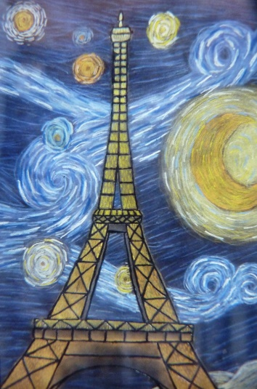
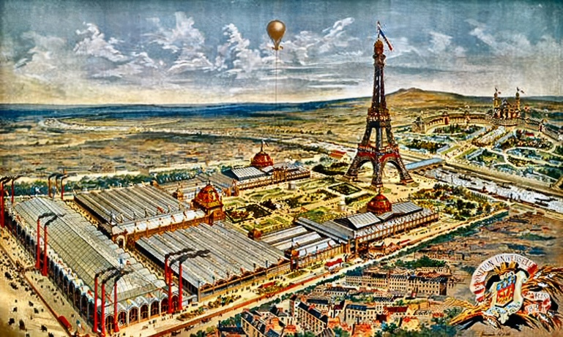
 |  | MAI 2024 | MAI 2020
28 | 29 | 30 | 1 | 2 | 3 | 4 | 5 | 6 | 7
printemps
EXPOSITION UN?IVERSELLE
du 6 mai au 31 octobre 1889

Slide 4
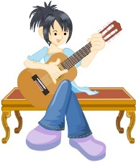
Mai 2024
8 | 9 | 10 | 11 | 12 | 13 | 14 | 15 | 16 | 17
printemps
Le 8 mai
la Flamme des Jeux Olympiques
arrive à Marseille
9 mai
Ascension

Slide 5
Mai 2024
18 | 19 | 20 | 21 | 22 | 23 | 24 | 25 | 26 | 27
printemps
Fête de la nature
du 22 au 26 mai
Lundi de Pentecôte
Fête
des mères

Slide 6
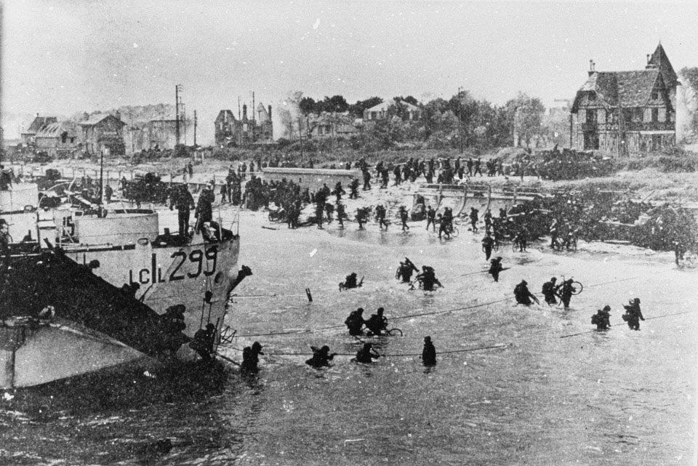
 |  |  | Juin 2024 | Juin 2022
28 | 29 | 30 | 31 | 1 | 2 | 3 | 4 | 5 | 6
printemps

Slide 7
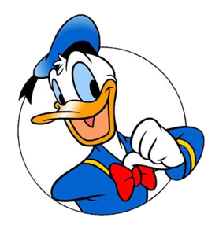
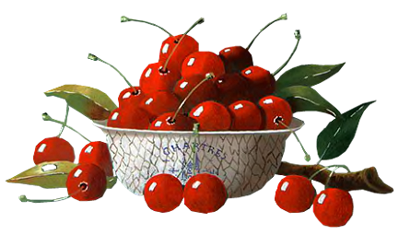
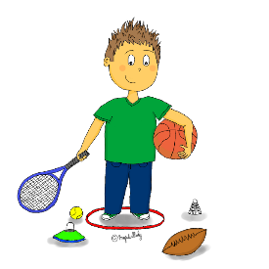
Juin 2024
7 | 8 | 9 | 10 | 11 | 12 | 13 | 14 | 15 | 16
9 juin 1934
printemps

Slide 8
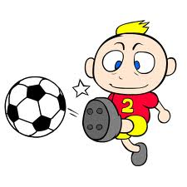
Juin 2024
17 | 18 | 19 | 20 | 21 | 22 | 23 | 24 | 25 | 26
 |  |  |  | Fête de la Musique
été

Slide 9
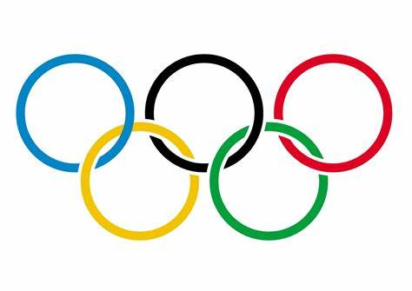
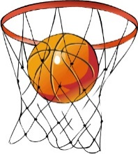
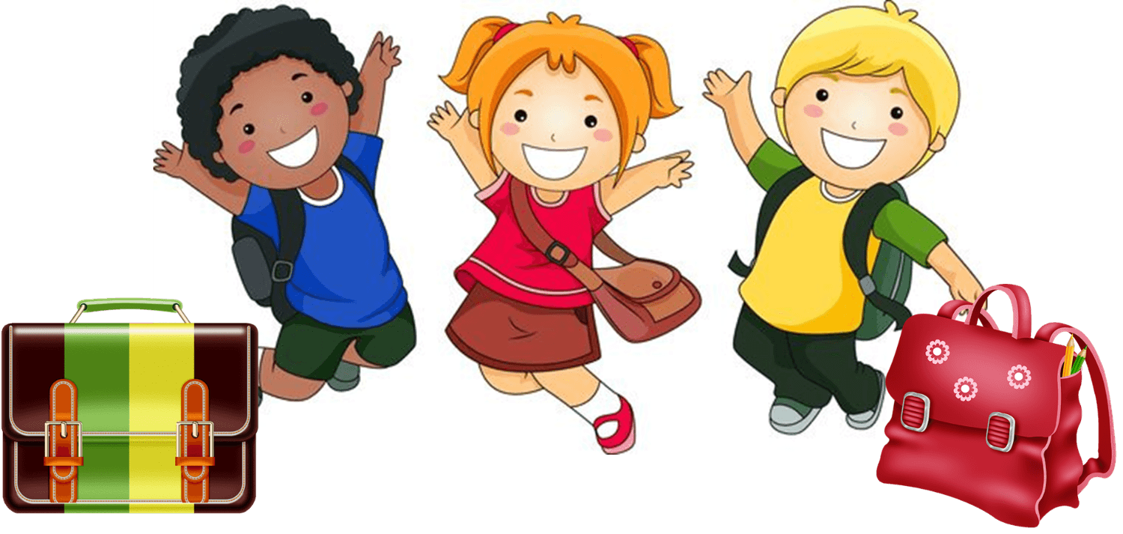
 |  |  |  | Juillet 2020
27 | 28 | 29 | 30 | 1 | 2 | 3 | 4 | 5 | 6
été
Il y a 100 ans
5 juillet 1924
Juillet 2024
Dernier jour d’école !

Slide 10
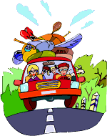
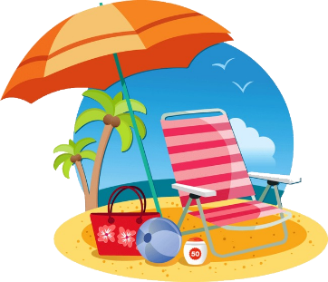
 |  |  |  | Juillet 2020
7 | 8 | 9 | 10 | 11 | 12 | 13 | 14 | 15 | 16
été
Juillet 2024

Slide 11
 |  |  |  | Juillet 2020
17 | 18 | 19 | 20 | 21 | 22 | 23 | 24 | 25 | 26
 |  |  |  |  |  |  |  |  | 1er jour Jeux Olympiques à Paris
été
Juillet 2024

Slide 12
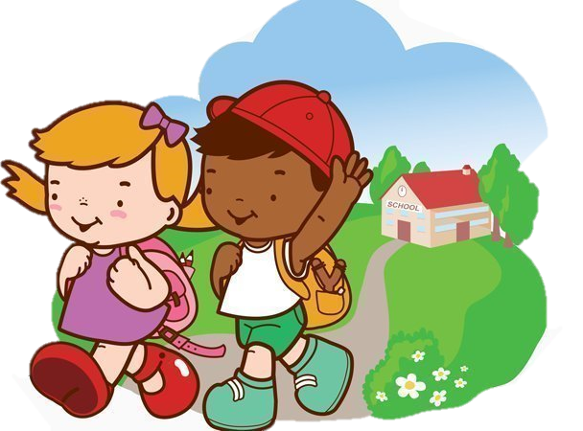
 |  |  |  | Juillet 2020
27 | 28 | 29 | 30 | 31 | 1 | 2 | 3 | 4 | 5
été
Août 2024

